Slide 1

Naturwissenschaftli-ches Arbeiten in Jgst.5
Thomas Nickl, 2019

Slide 2
Naturwissenschaftli-ches Arbeiten in Jgst.5
Thomas Nickl, 2019
Teil 1:
Einführung und allgemeine Aspekte

Slide 3
Unterlagen:

Slide 4

Unterlagen:
Praktikumsordner
„Bio? – Logisch!“
Akademiebericht 506
45 € (Referendare in Sammelbestellung:
40 €)

Slide 5
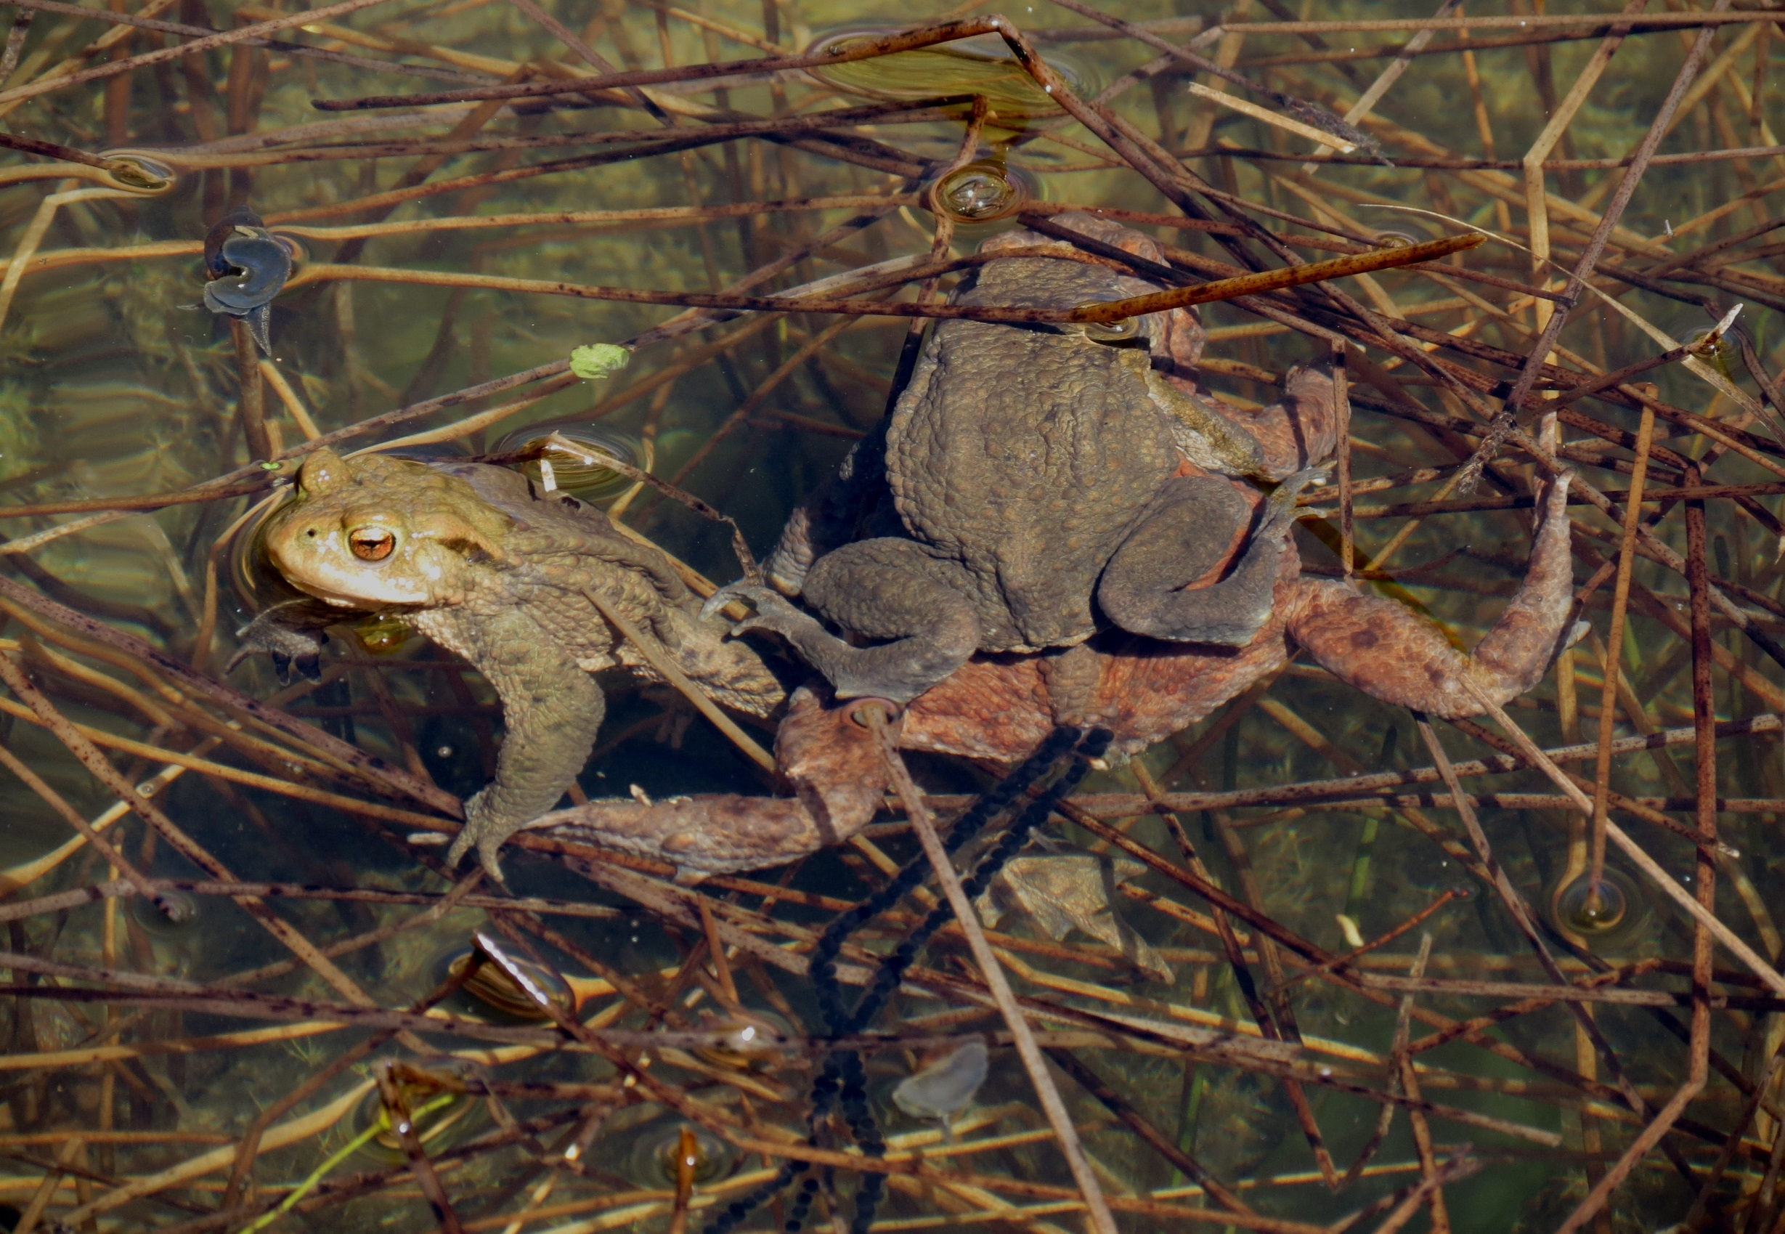
www.bio-nickl.de
Die kostenlose, nicht-kommerzielle Webseite für Biologie-Didaktik an bayerischen Gymnasien

Slide 6

Kleine Bedienungsanleitung

Slide 7
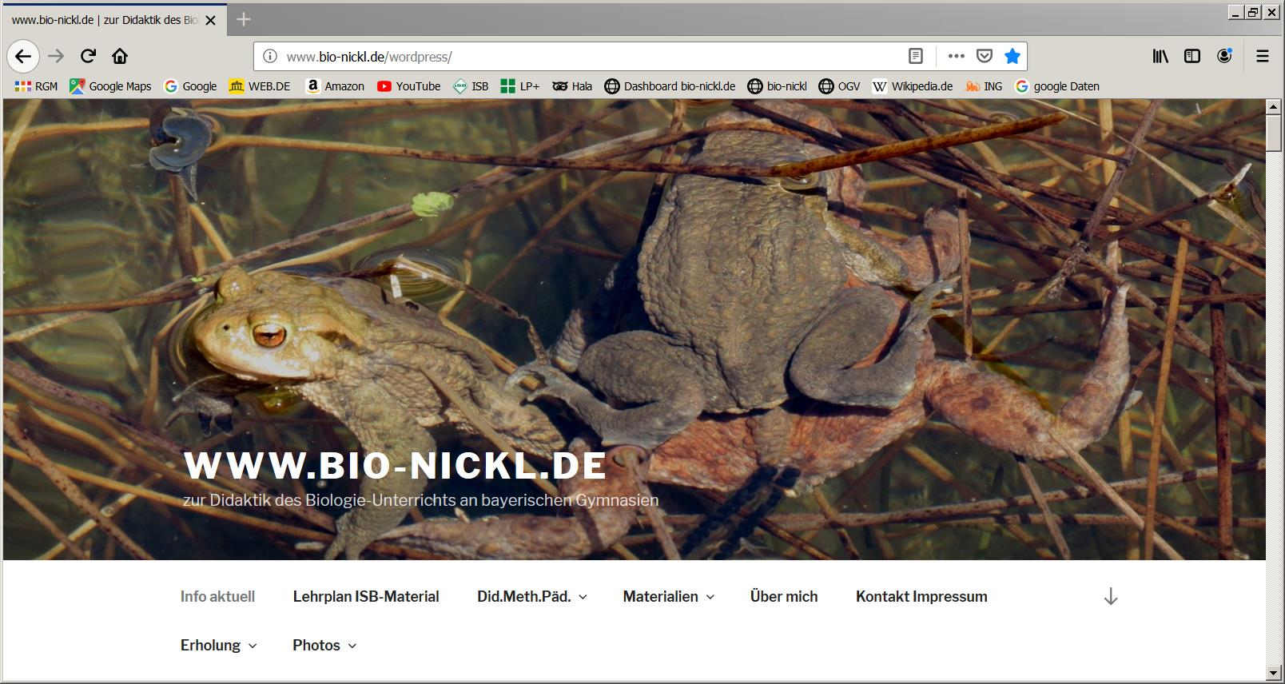

Slide 8
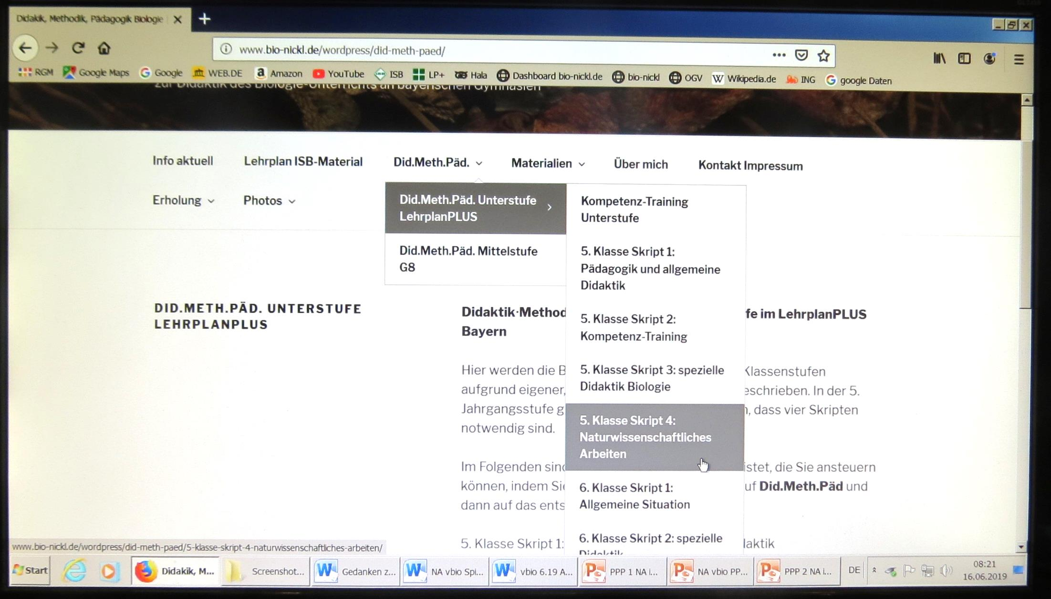

Slide 9
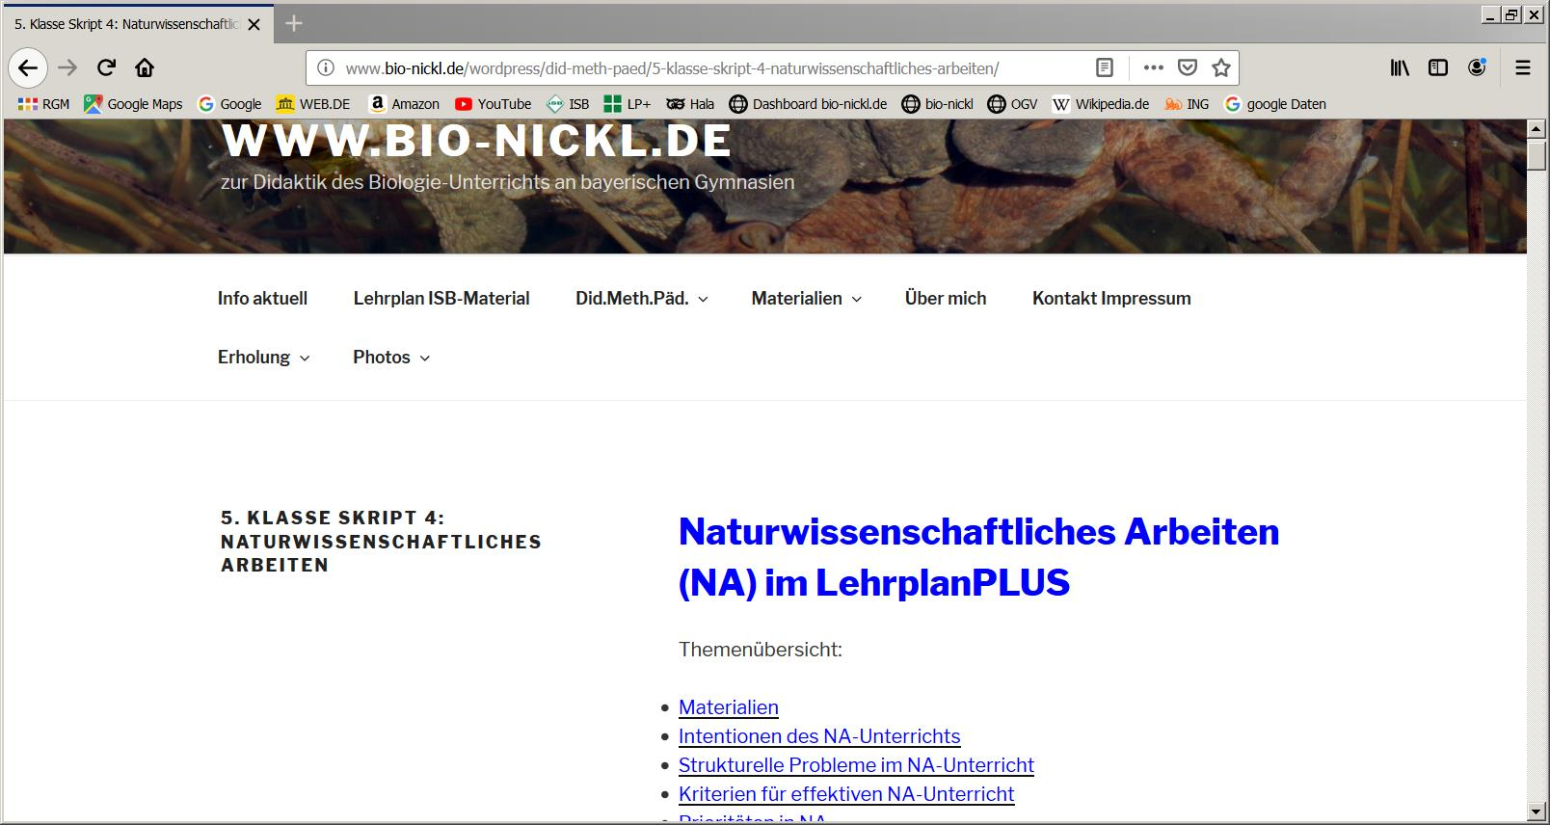

Slide 10
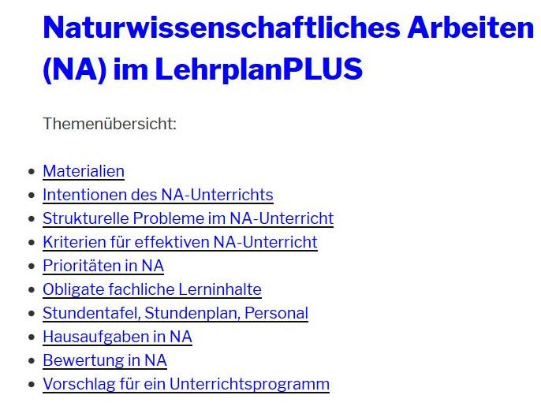

Slide 12
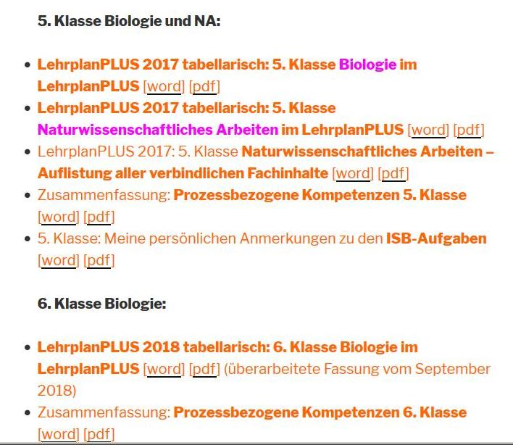

Slide 13
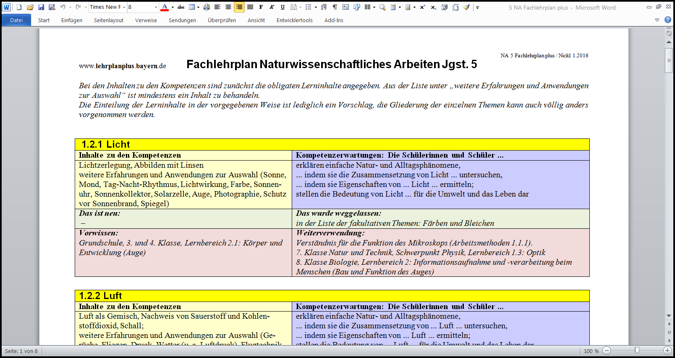
Tabellarische Formatierung des LehrplanPLUS unter „Lehrplan ISB-Material“ auf www.bio-nickl.de

Slide 17
Ablaufplan der Fortbildung
Teil 1: Hintergründe zu NA und allge-meine Aspekte
Teil 2: Drei Welten, Stoff, Energie
Teil 3: Nachweise
Teil 4: Spracharbeit

Slide 18
Ablaufplan der Fortbildung
Teil 1: Hintergründe zu NA und allge-meine Aspekte
Teil 2: Drei Welten, Stoff, Energie
Teil 3: Nachweise
Teil 4: Spracharbeit

Slide 19
Geschichte und Bedeutung von
Naturwissenschaftlich Arbeiten

Slide 20
Geschichte und Bedeutung von
Naturwissenschaftlich Arbeiten
2003: Einführung G9 neu ohne Biologie in der 5. Klasse, aber 2 Stunden „Natur und Technik“ als reines Praktikum

Slide 21
Geschichte und Bedeutung von
Naturwissenschaftlich Arbeiten
2003: Einführung G9 neu ohne Biologie in der 5. Klasse, aber 2 Stunden „Natur und Technik“ als reines Praktikum
Beteiligte Fächer: Biologie, Chemie, Physik, Geographie, Kunst

Slide 22
Geschichte und Bedeutung von
Naturwissenschaftlich Arbeiten
2003: Einführung G9 neu ohne Biologie in der 5. Klasse, aber 2 Stunden „Natur und Technik“ als reines Praktikum
Anfang 2004: im laufenden Schuljahr Ein-führung des G8 mit 3 Stunden „Natur und Technik“ (je 1,5 h Biologie bzw. NA)

Slide 23
Philosophie von NA:

Slide 24
Philosophie von NA:
Wenn du ein Schiff bauen willst,
so trommle nicht Leute zusammen,
um Holz zu beschaffen,
Werkzeuge vorzubereiten,
Aufgaben zu vergeben
und die Arbeit einzuteilen,
sondern wecke in ihnen die Sehnsucht
nach dem weiten, endlosen Meer.
Antoine de Saint-Exupery

Slide 25
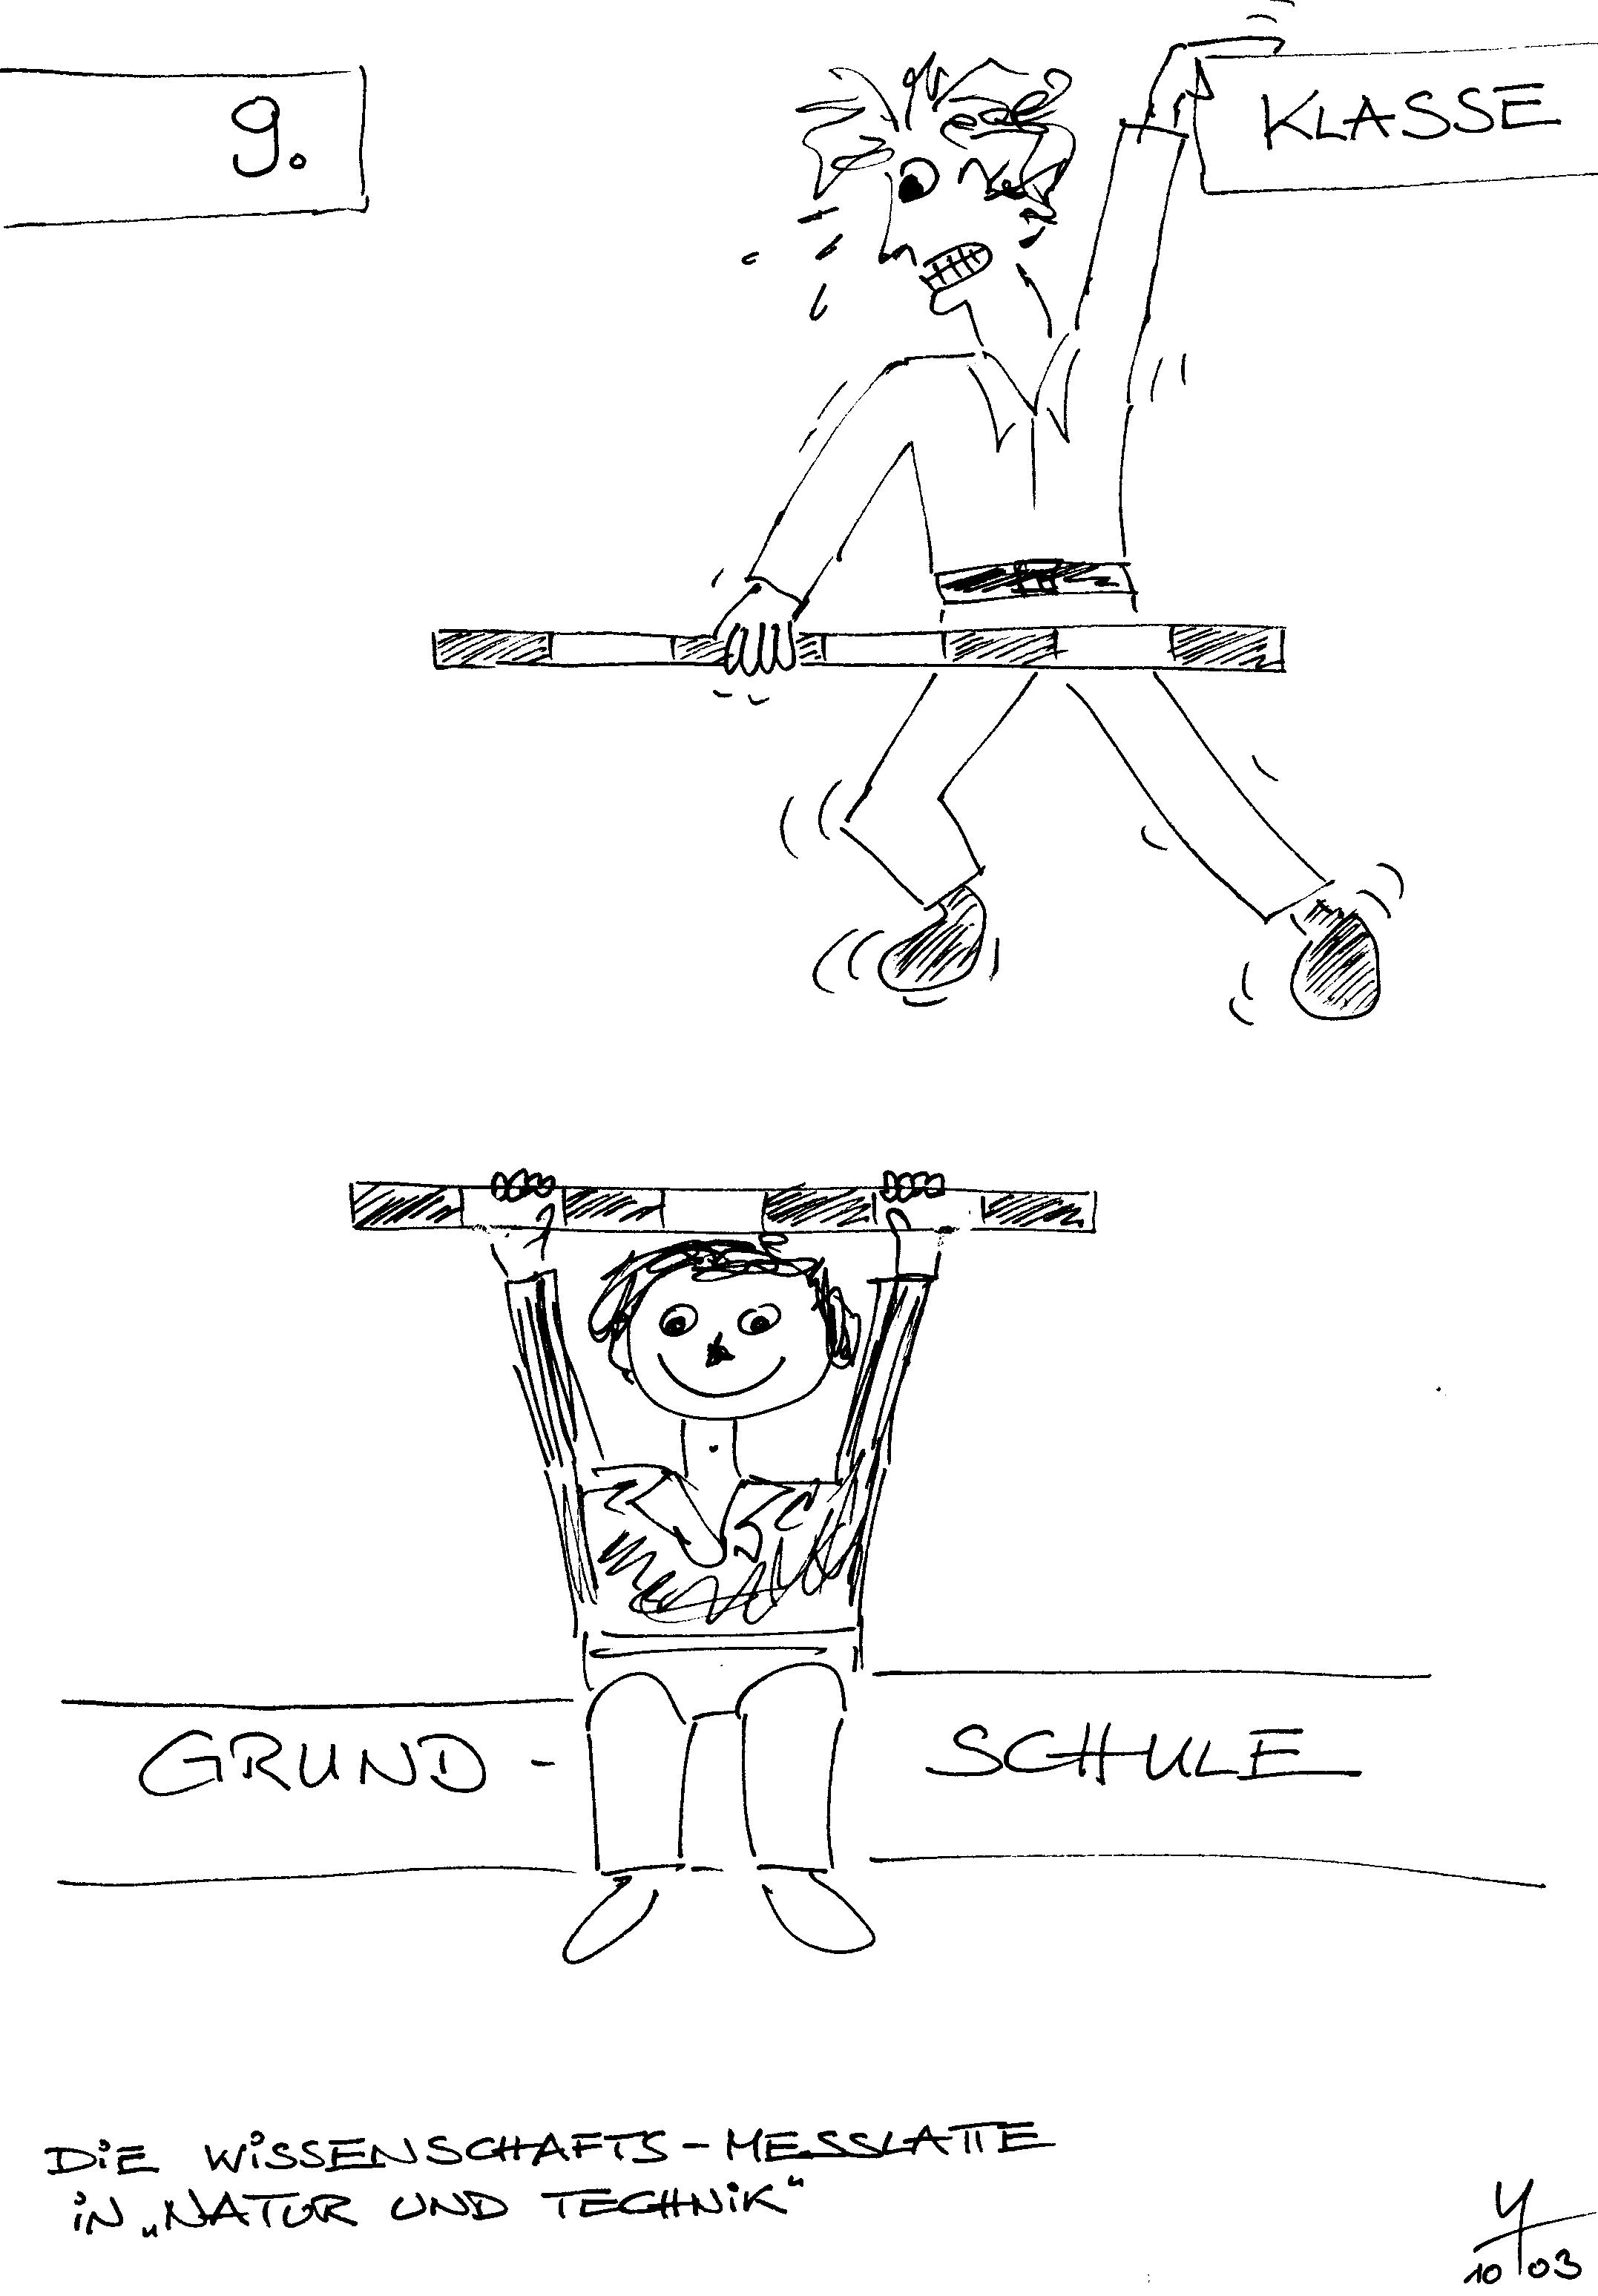

Slide 26
NICHT von den Ansprüchen der Chemie-Übung in der Mittelstufe ausgehen und die Messlatte nur ein wenig tiefer hängen …

Slide 28
… sondern auf der Basis der Grundschule aus die Messlatte höher hängen.

Slide 29
Philosophie von NA:
Begegnung mit naturwissen-schaftlichen Phänomenen
viele Fertigkeiten als Lernziele
einige fachinhaltliche Lernziele

Slide 30
Philosophie von NA:
Begegnung mit naturwissen-schaftlichen Phänomenen
viele Fertigkeiten (prozessbezogene Kompetenzen) als Lernziele

Slide 31
Philosophie von NA:
Begegnung mit naturwissen-schaftlichen Phänomenen
viele Fertigkeiten (prozessbezogene Kompetenzen) als Lernziele
viele fachinhaltliche Lernziele

Slide 32
Strukturelle Probleme in NA:
Bedeutung von NA für Biologie, Chemie, Physik wird unterschätzt

Slide 33
Strukturelle Probleme in NA:
Bedeutung von NA für Biologie, Chemie, Physik wird unterschätzt:
- Experimente mit Protokoll
- Fachsprache
- Arbeiten mit Modellen
- Diagramme
- Erziehungsarbeit

Slide 34
Strukturelle Probleme in NA:
Bedeutung von NA für Biologie, Chemie, Physik wird unterschätzt:
- zu große Gruppen
- zu wenig Unterrichtszeit

Slide 35
Strukturelle Probleme in NA:
Bedeutung von NA für Biologie, Chemie, Physik wird unterschätzt:
- zu große Gruppen
- zu wenig Unterrichtszeit
=> Dann entsprechend kürzen nach verbindlicher Absprache in der Fachschaft!

Slide 36
Strukturelle Probleme in NA:
Leistungsfähigkeit der Schüler wird unterschätzt

Slide 37
Strukturelle Probleme in NA:
Leistungsfähigkeit der Schüler wird unterschätzt:
- zu grundschulhaftes Zeichnen,
Basteln, Spielen, Unterhaltung
ohne wissenschaftlichen Hinter-
grund

Slide 38
Strukturelle Probleme in NA:
Leistungsfähigkeit der Schüler wird überschätzt

Slide 39
Strukturelle Probleme in NA:
Leistungsfähigkeit der Schüler wird überschätzt:
- zu wenig Wiederholung bzw.
Anwendung neuer Inhalte

Slide 40
Strukturelle Probleme in NA:
Leistungsfähigkeit der Schüler wird überschätzt:
- zu wenig Wiederholung bzw.
Anwendung neuer Inhalte
- anwenden, ohne „drüber
geschlafen zu haben“

Slide 41
Strukturelle Probleme in NA:
Leistungsfähigkeit der Schüler wird überschätzt:
- zu wenig Wiederholung bzw.
Anwendung neuer Inhalte
- anwenden, ohne „drüber
geschlafen zu haben“
- Überforderung in Doppelstunden

Slide 42
Strukturelle Probleme in NA:
falsche Lehrkraft:

Slide 43
Strukturelle Probleme in NA:
falsche Lehrkraft:
- fachfremd
- mehr als 1 Lehrkraft im NT-Block

Slide 44
Effektiver NA-Unterricht:

Slide 45
Effektiver NA-Unterricht:
Zeit lassen:
- in der Regel 1 Versuch pro Stunde

Slide 46
Effektiver NA-Unterricht:
Zeit lassen:
- in der Regel 1 Versuch pro Stunde
Fühlen Sie sich wie ein Deutschlehrer!

Slide 47
Effektiver NA-Unterricht:
Von der strengen Führung Schritt für Schritt zum selbständigen Arbeiten

Slide 48
Effektiver NA-Unterricht:
Von der strengen Führung Schritt für Schritt zum selbständigen Arbeiten:
- zunächst Arbeitsblätter kopieren, dann Anlage eigener Protokolle nach Anleitung, am Ende selb- ständig

Slide 49
Effektiver NA-Unterricht:
Von der strengen Führung Schritt für Schritt zum selbständigen Arbeiten:
- zunächst Fragestellung, Versuchs- aufbau vorgeben, später teilweise oder ganz entwickeln lassen

Slide 50
Effektiver NA-Unterricht:
drüber schlafen lassen

Slide 51
Effektiver NA-Unterricht:
drüber schlafen lassen:
- z. B. Einführung des Iod-Stärke- Nachweises:
Anwendung nicht am selben Tag!
(zeitlicher Kontrast)

Slide 52
Effektiver NA-Unterricht:
betont kumulatives Arbeiten

Slide 53
Effektiver NA-Unterricht:
betont kumulatives Arbeiten:
- wiederholen
- in unterschiedlichen Kontexten anwenden

Slide 54
Effektiver NA-Unterricht:
betont kumulatives Arbeiten:
- wiederholen
- in unterschiedlichen Kontexten anwenden
z. B. Iod-Stärke-Nachweis:
Lebensmittel-Detektive; Verdauung von Stärke; 6. Klasse: Photosynthese-Produkt

Slide 55
Effektiver NA-Unterricht:
effektive zeitliche Verteilung

Slide 56
Effektiver NA-Unterricht:
effektive zeitliche Verteilung:
Je wichtiger ein Aspekt ist, desto öfter muss er eingeübt und angewendet werden ...

Slide 57
Effektiver NA-Unterricht:
effektive zeitliche Verteilung:
Je wichtiger ein Aspekt ist, desto öfter muss er eingeübt und angewendet werden, desto früher im Schuljahr muss er eingeführt werden.

Slide 58
Effektiver NA-Unterricht:
Verschränkung mit Biologie:

Slide 59
Effektiver NA-Unterricht:
Verschränkung mit Biologie:
- z. B. Iod-Stärke-Nachweis in NA einführen und in Biologie anwen- den

Slide 60
Effektiver NA-Unterricht:
Verschränkung mit Biologie:
- z. B. Iod-Stärke-Nachweis in NA einführen und in Biologie anwen- den
- z. B. Atmung, Puls in Biologie besprechen und in NA unter- suchen

Slide 61
Effektiver NA-Unterricht:
kontextbezogene Aufgaben

Slide 62
Effektiver NA-Unterricht:
kontextbezogene Aufgaben:
- keine Doppelstunde zur Löslich- keit von Substanzen in Wasser

Slide 63
Effektiver NA-Unterricht:
kontextbezogene Aufgaben:
- keine Doppelstunde zur Löslich- keit von Substanzen in Wasser,
- sondern Löslichkeit als Teilaspekt in verschiedenen Kontexten unter- suchen

Slide 64
Effektiver NA-Unterricht:
klares Grundwissen-Management:
- Grundwissen klar kennzeichnen
- ständige Anwendung von Grund- wissen in NA und Biologie
- ggf. Grundwissen-Heft

Slide 65
Effektiver NA-Unterricht:
Versuchsprotokoll:
Versuchsaufbauten nach den Vorgaben von „Technisches Zeichnen“ skizzieren
- keine 3D-Darstellung
- Schnittkanten als einfache Striche
- Schnittflächen schraffiert
- alle Wege offen
- Wasseroberfläche eben

Slide 66
Effektiver NA-Unterricht:
Versuchsprotokoll:
Versuchsaufbauten nach den Vorgaben von „Technisches Zeichnen“ skizzieren
- keine 3D-Darstellung
- Schnittkanten als einfache Striche
- Schnittflächen schraffiert
- alle Wege offen
- Wasseroberfläche eben

Slide 67
Effektiver NA-Unterricht:
Versuchsprotokoll:
Versuchsaufbauten nach den Vorgaben von „Technisches Zeichnen“ skizzieren:
- keine 3D-Darstellung
- Schnittkanten als einfache Striche
- Schnittflächen schraffiert
- alle Wege offen
- Wasseroberfläche eben

Slide 68
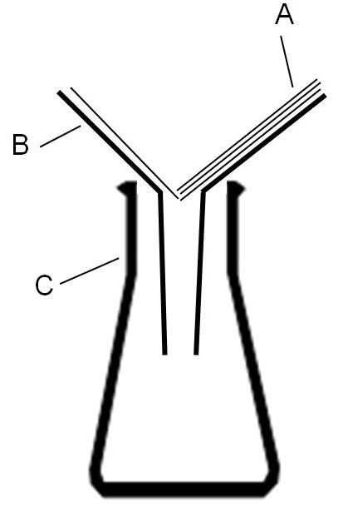
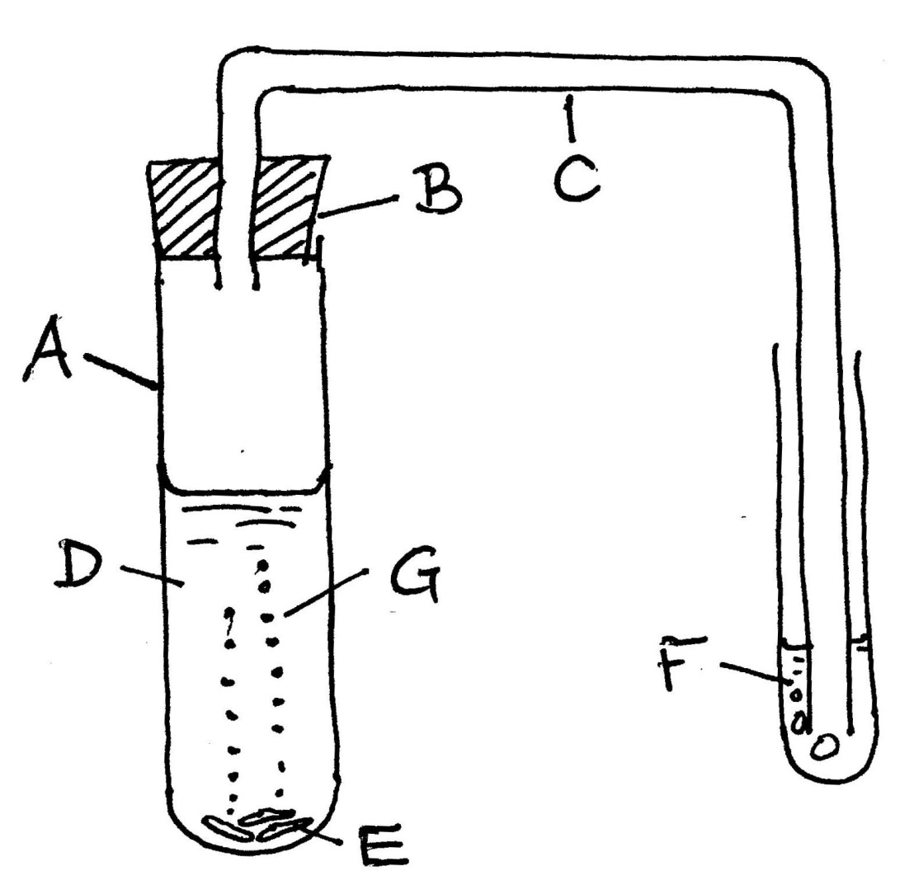
Effektiver NA-Unterricht:
Versuchsprotokoll:

Slide 69
Effektiver NA-Unterricht:
Versuchsprotokoll:
Fragestellung/Thema:
Worum geht‘s?
Versuchsaufbau:
Was habe ich, was mache ich?
Beobachtung:
„Ich beobachte, dass…“
Erklärung:
Was bedeutet die Beobachtung?

Slide 70
Effektiver NA-Unterricht:
Versuchsprotokoll:
Fragestellung/Thema:
Worum geht‘s?
Versuchsaufbau:
Was habe ich, was mache ich?
Beobachtung:
„Ich beobachte, dass…“
Erklärung:
Was bedeutet die Beobachtung?

Slide 71
Effektiver NA-Unterricht:
Versuchsprotokoll:
Fragestellung/Thema:
Worum geht‘s?
Versuchsaufbau:
Was habe ich, was mache ich?
Beobachtung:
„Ich beobachte, dass…“
Erklärung:
Was bedeutet die Beobachtung?
sorgt für Trennung von Beobachtung und Erklärung

Slide 72
Effektiver NA-Unterricht:
Portfolio:
- alle Protokolle
- alle abheftbaren Ergebnisse
- geordnet nach Themen (Lernziel!)
- kontrollieren, korrigieren
- ggf. benoten, Feedback-Bogen

Slide 73
Effektiver NA-Unterricht:
Portfolio:
Kapitel : 4 Luft
Thema : 4.3 Die Kerze im Glas
Name: Klasse: Datum:

Slide 74
Effektiver NA-Unterricht:
Portfolio:
Luft
4.3 Die Kerze im Glas
Kapitel : 4 Luft
Thema : 4.3 Die Kerze im Glas
Name: Klasse: Datum:

Slide 75
Effektiver NA-Unterricht:
Visualisieren mit Ikons

Slide 76
Effektiver NA-Unterricht:
Visualisieren mit Ikons:
- Betrachtungsebenen in der Biologie („Die drei Welten“)

Slide 77
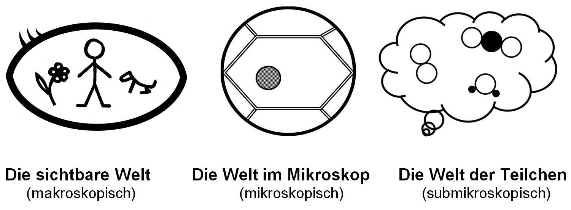
Effektiver NA-Unterricht:
Visualisieren mit Ikons:
- „Die drei Welten“

Slide 78
Effektiver NA-Unterricht:
Visualisieren mit Ikons:
- „Die drei Welten“

Slide 79
Effektiver NA-Unterricht:
Visualisieren mit Ikons:
- „Die drei Welten“

Slide 80
Effektiver NA-Unterricht:
Visualisieren mit Ikons:
- Anforderungen an Lebewesen

Slide 81




Effektiver NA-Unterricht:
Visualisieren mit Ikons:
- Anforderungen an Lebewesen
aktive Stoffwechsel
Bewegung (Umwandlung)
Fortpflanzg., Informations-
Wachstum, aufnahme, -ver-
Entwicklung arb., Reaktion

Slide 82
Effektiver NA-Unterricht:
Sicherheit:
- Labor-Regeln

Slide 83
Effektiver NA-Unterricht:
Sicherheit:
- Labor-Regeln
Ess- und Trinkverbot
Schutzbrille
Ruhe, v. a. bei Anweisungen
auf dem Platz bleiben
Ordnung
Entsorgung

Slide 84
Effektiver NA-Unterricht:
Sicherheit:
- Labor-Regeln
Nicht essen, nicht trinken, nicht rauchen, nicht schminken,
nicht Kaugummi kauen,
und den Nachbarn nicht verhauen!

Slide 85
Effektiver NA-Unterricht:
pädagogische Wirksamkeit:
- Geduld lernen (z. B. Büroklammer auf Wasser schwimmen lassen)

Slide 86
Effektiver NA-Unterricht:
pädagogische Wirksamkeit:
- Geduld lernen (z. B. Büroklammer auf Wasser schwimmen lassen)
- im Team arbeiten

Slide 87
Effektiver NA-Unterricht:
pädagogische Wirksamkeit:
- Geduld lernen (z. B. Büroklammer auf Wasser schwimmen lassen)
- im Team arbeiten
- für die anderen Teams mitdenken
(z. B. Materialien weitergeben)

Slide 88
Effektiver NA-Unterricht:
loben und bestätigen:
- verbal (differenziert)
- Mikroskopier-Führerschein
- Labor-Führerschein
- Einkleber
- …

Slide 89
Prioritäten im NA-Unterricht:

Slide 90
Prioritäten im NA-Unterricht:
Erschließung der „drei Welten“
- die Welt im Mikroskop
- die Welt der Teilchen

Slide 91
Prioritäten im NA-Unterricht:
Erschließung der „drei Welten“
Versuchsprotokoll anlegen

Slide 92
Prioritäten im NA-Unterricht:
Erschließung der „drei Welten“
Versuchsprotokoll anlegen
4 obligate Nachweise

Slide 93
Prioritäten im NA-Unterricht:
Erschließung der „drei Welten“
Versuchsprotokoll anlegen
4 obligate Nachweise
- Iod-Stärke-Probe
- Fettfleck-Probe
- Glimmspan-Probe
- Kalkwasser-Probe

Slide 94
Prioritäten im NA-Unterricht:
Erschließung der „drei Welten“
Versuchsprotokoll anlegen
4 obligate Nachweise
Stoff und Energie
- Begriffe
- Umwandlungen

Slide 95
Prioritäten im NA-Unterricht:
Erschließung der „drei Welten“
Versuchsprotokoll anlegen
4 obligate Nachweise
Stoff und Energie
Modellarbeit, v. a. Teilchen-Modell

Slide 96
Prioritäten im NA-Unterricht:
Erschließung der „drei Welten“
Versuchsprotokoll anlegen
4 obligate Nachweise
Stoff und Energie
Modellarbeit, v. a. Teilchen-Modell
Diagramme

Slide 97
Hausaufgaben im NA-Unterricht:
Sind möglich und bei Schülern wie Eltern recht beliebt!

Slide 98
Hausaufgaben im NA-Unterricht:
Sind möglich und bei Schülern wie Eltern recht beliebt!
- Tropfenlupe basteln
- Armmodell basteln
- Fettfleckprobe auf Lebensmittel
- Atem- bzw. Pulsfrequenz messen
- aus Werte-Tabelle ein Diagramm
zeichnen usw. usf.

Slide 99
Aufgabe: Bastle ein funktionierendes Modell eines Armes mit Beuger- und Strecker-Muskel
Oberarm und Unterarm sollen mit einem Gelenk miteinander verbunden sein.
Durch Ziehen am Beuger soll sich der Unterarm heben.
Durch Ziehen am Strecker soll sich der Unterarm senken.
Ein Stopper soll dafür sorgen, dass der Arm nicht überstreckt wird.

Slide 100
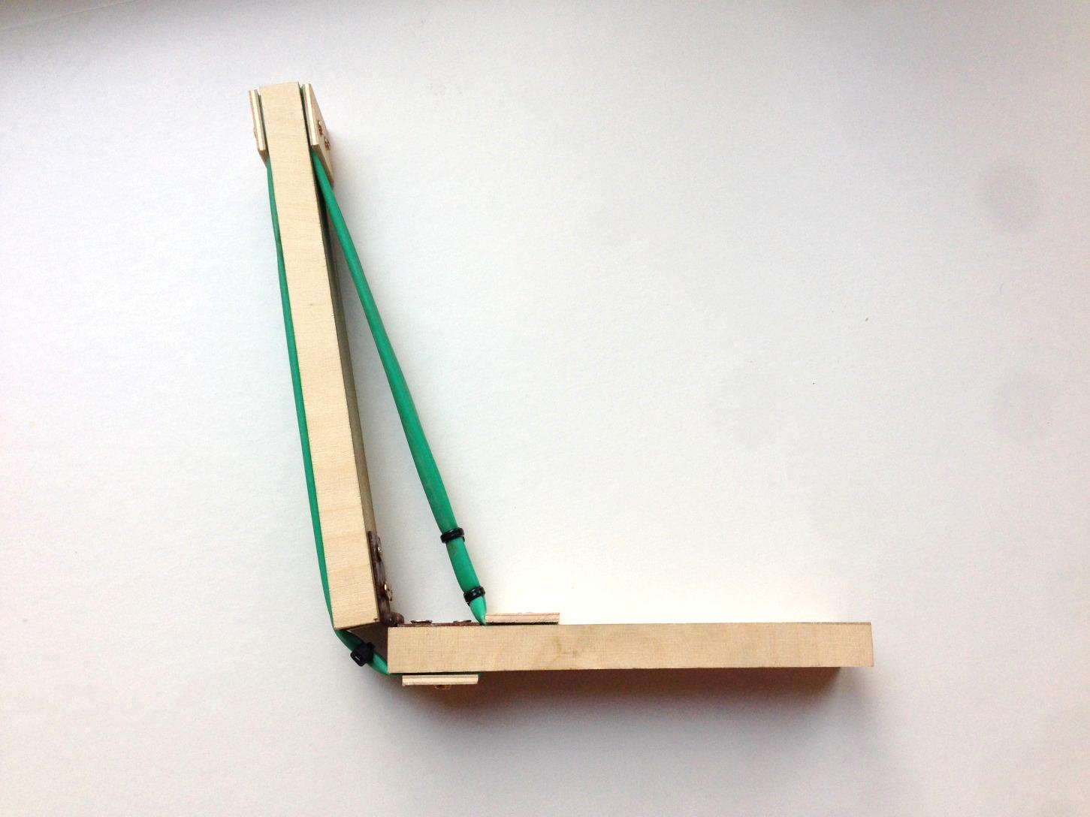

Slide 101
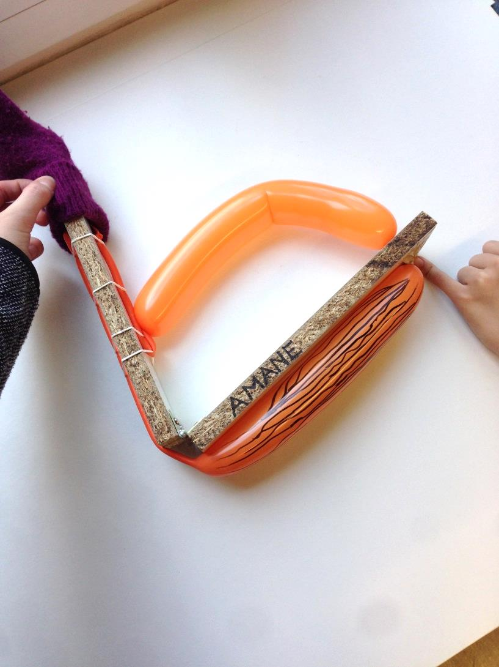

Slide 102
Bewertung im NA-Unterricht:
Keine üblichen Prüfungen!

Slide 103
Bewertung im NA-Unterricht:
Keine üblichen Prüfungen!
Präsentationen vor der Klasse
Vier-Augen-Gespräch zum Versuch
Einsatz und Verhalten in NA
Portfolio

Slide 104
Bewertung im NA-Unterricht:
Portfolio:
GSO 2018, § 23 ordnet Praktikums-berichte den kleinen schriftlichen Leistungsnachweisen zu

Slide 105
Bewertung im NA-Unterricht:
Keine üblichen Prüfungen!
Verwendung von NA-Grundwissen in Biologie (auch in Stegreifaufgaben und in der Rechenschaftsablage)

Slide 106
ENDE
von Teil 1

